Slide 1
Tự nhiên và xã hội
BÀI 21: CÁC GIÁC QUAN CỦA CƠ THỂ
( Tiết 2)
SGK/ 90

Slide 2
KHỞI ĐỘNG
TNXH

Slide 3
KHÁM PHÁ
TNXH

Slide 4
Khi bịt tai, bịt mắt em có nghe, nhìn thấy gì không?

Slide 5
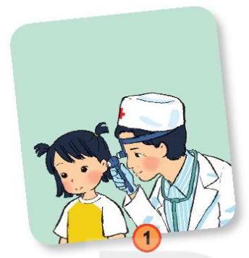
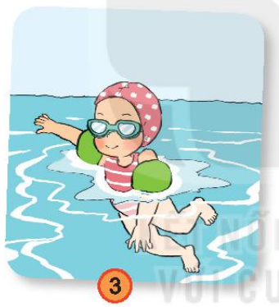
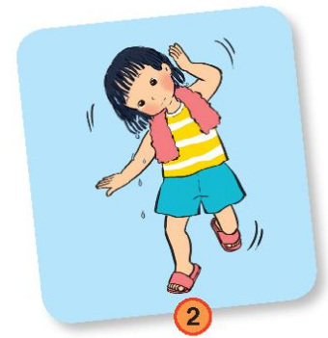
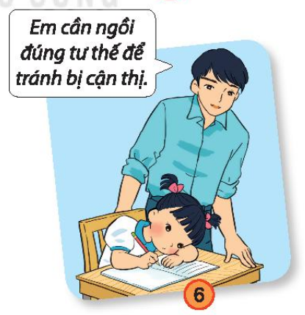
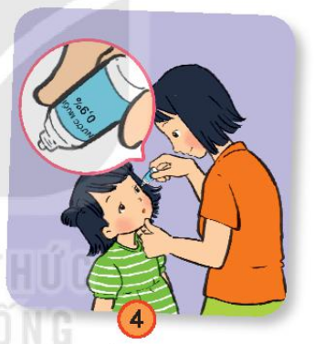
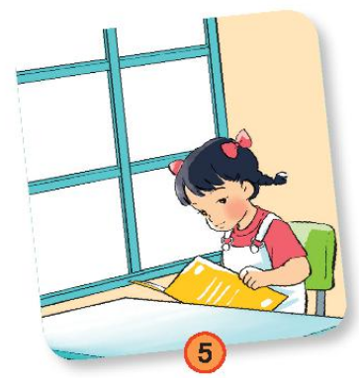

Slide 6
Theo em, vì sao phải bảo vệ các giác quan?

Slide 7
THỰC HÀNH
TNXH

Slide 8
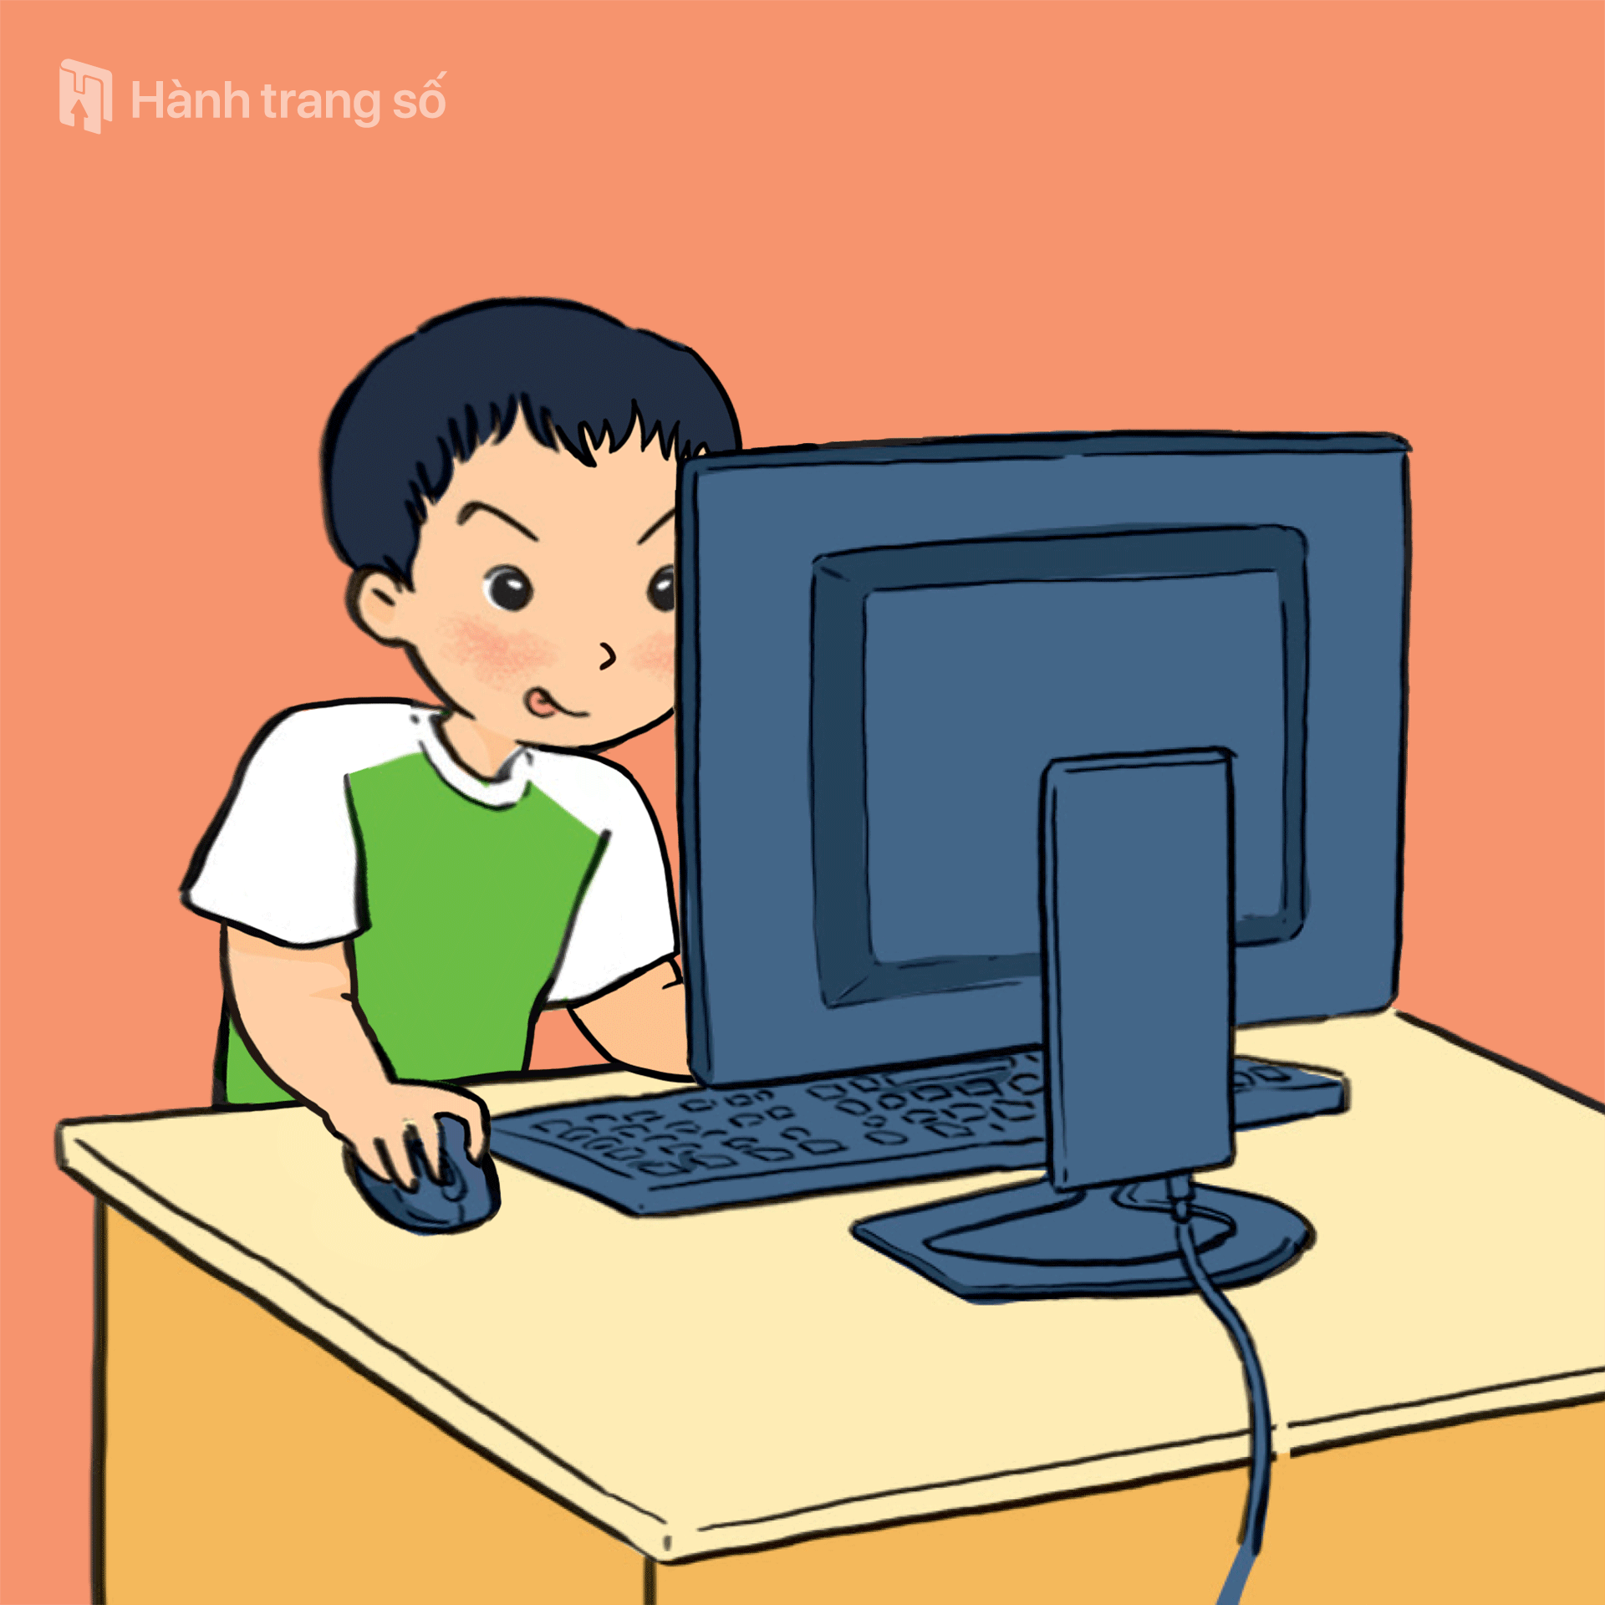
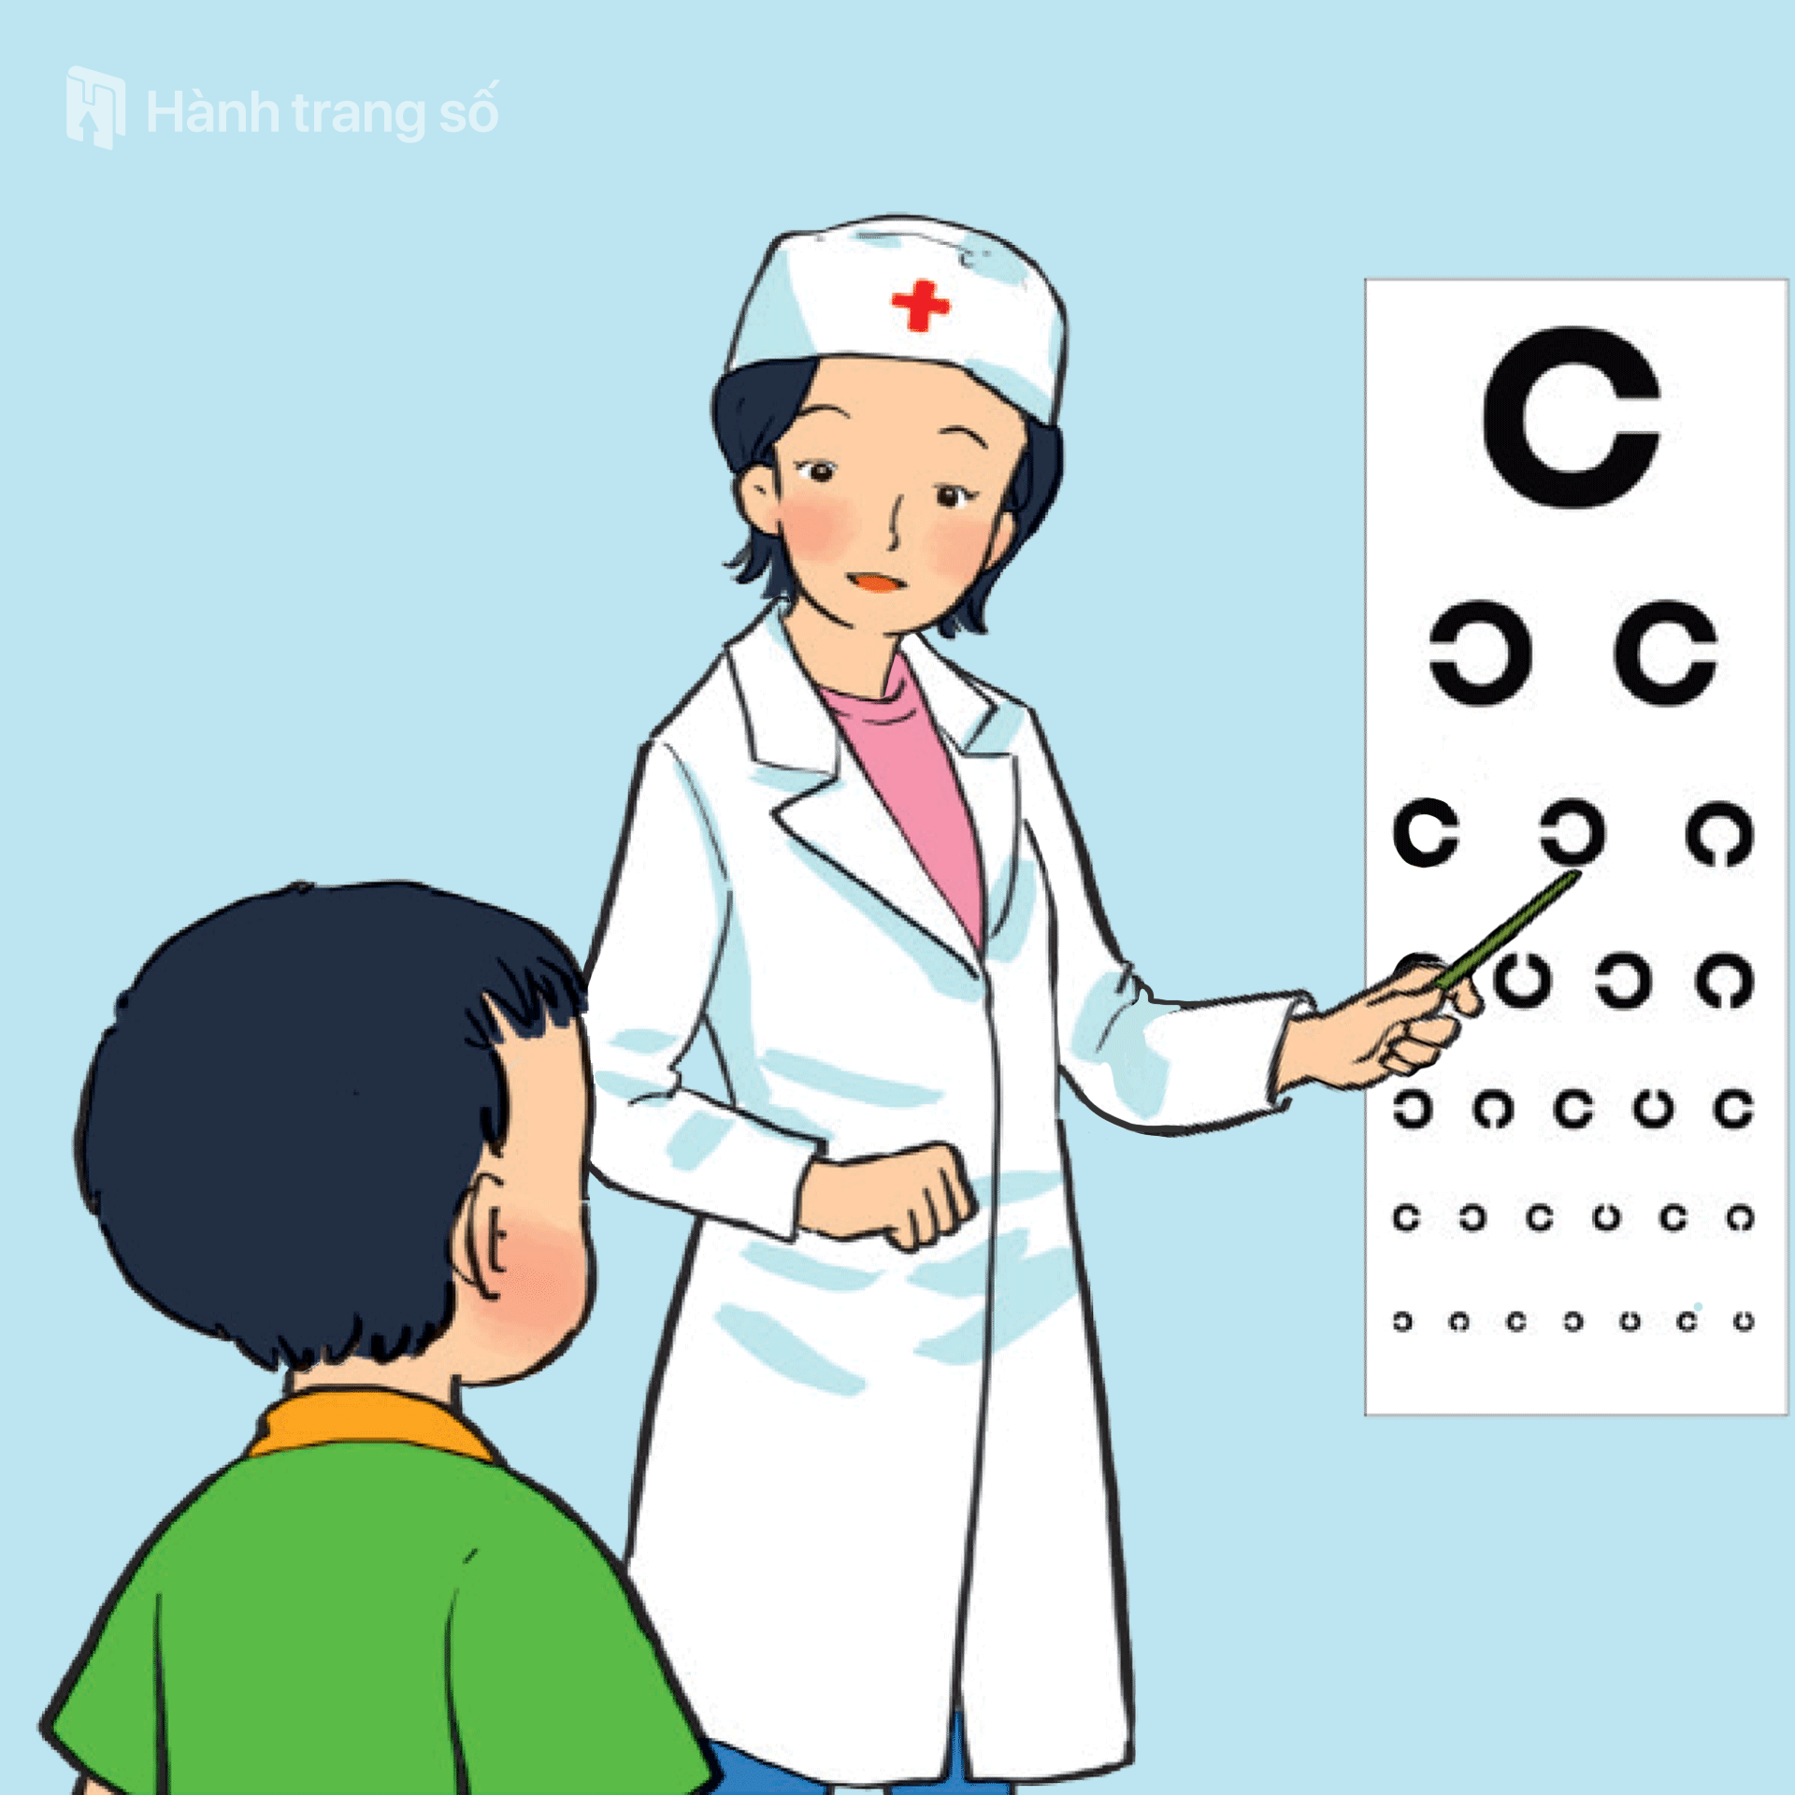
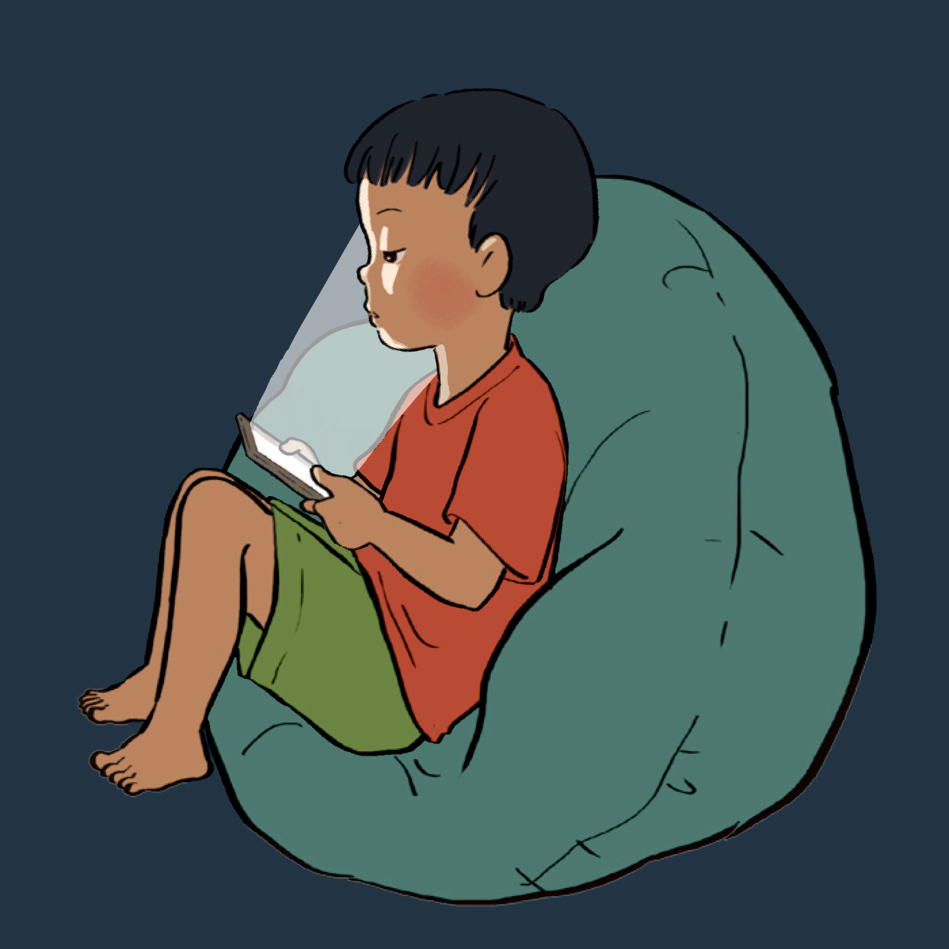
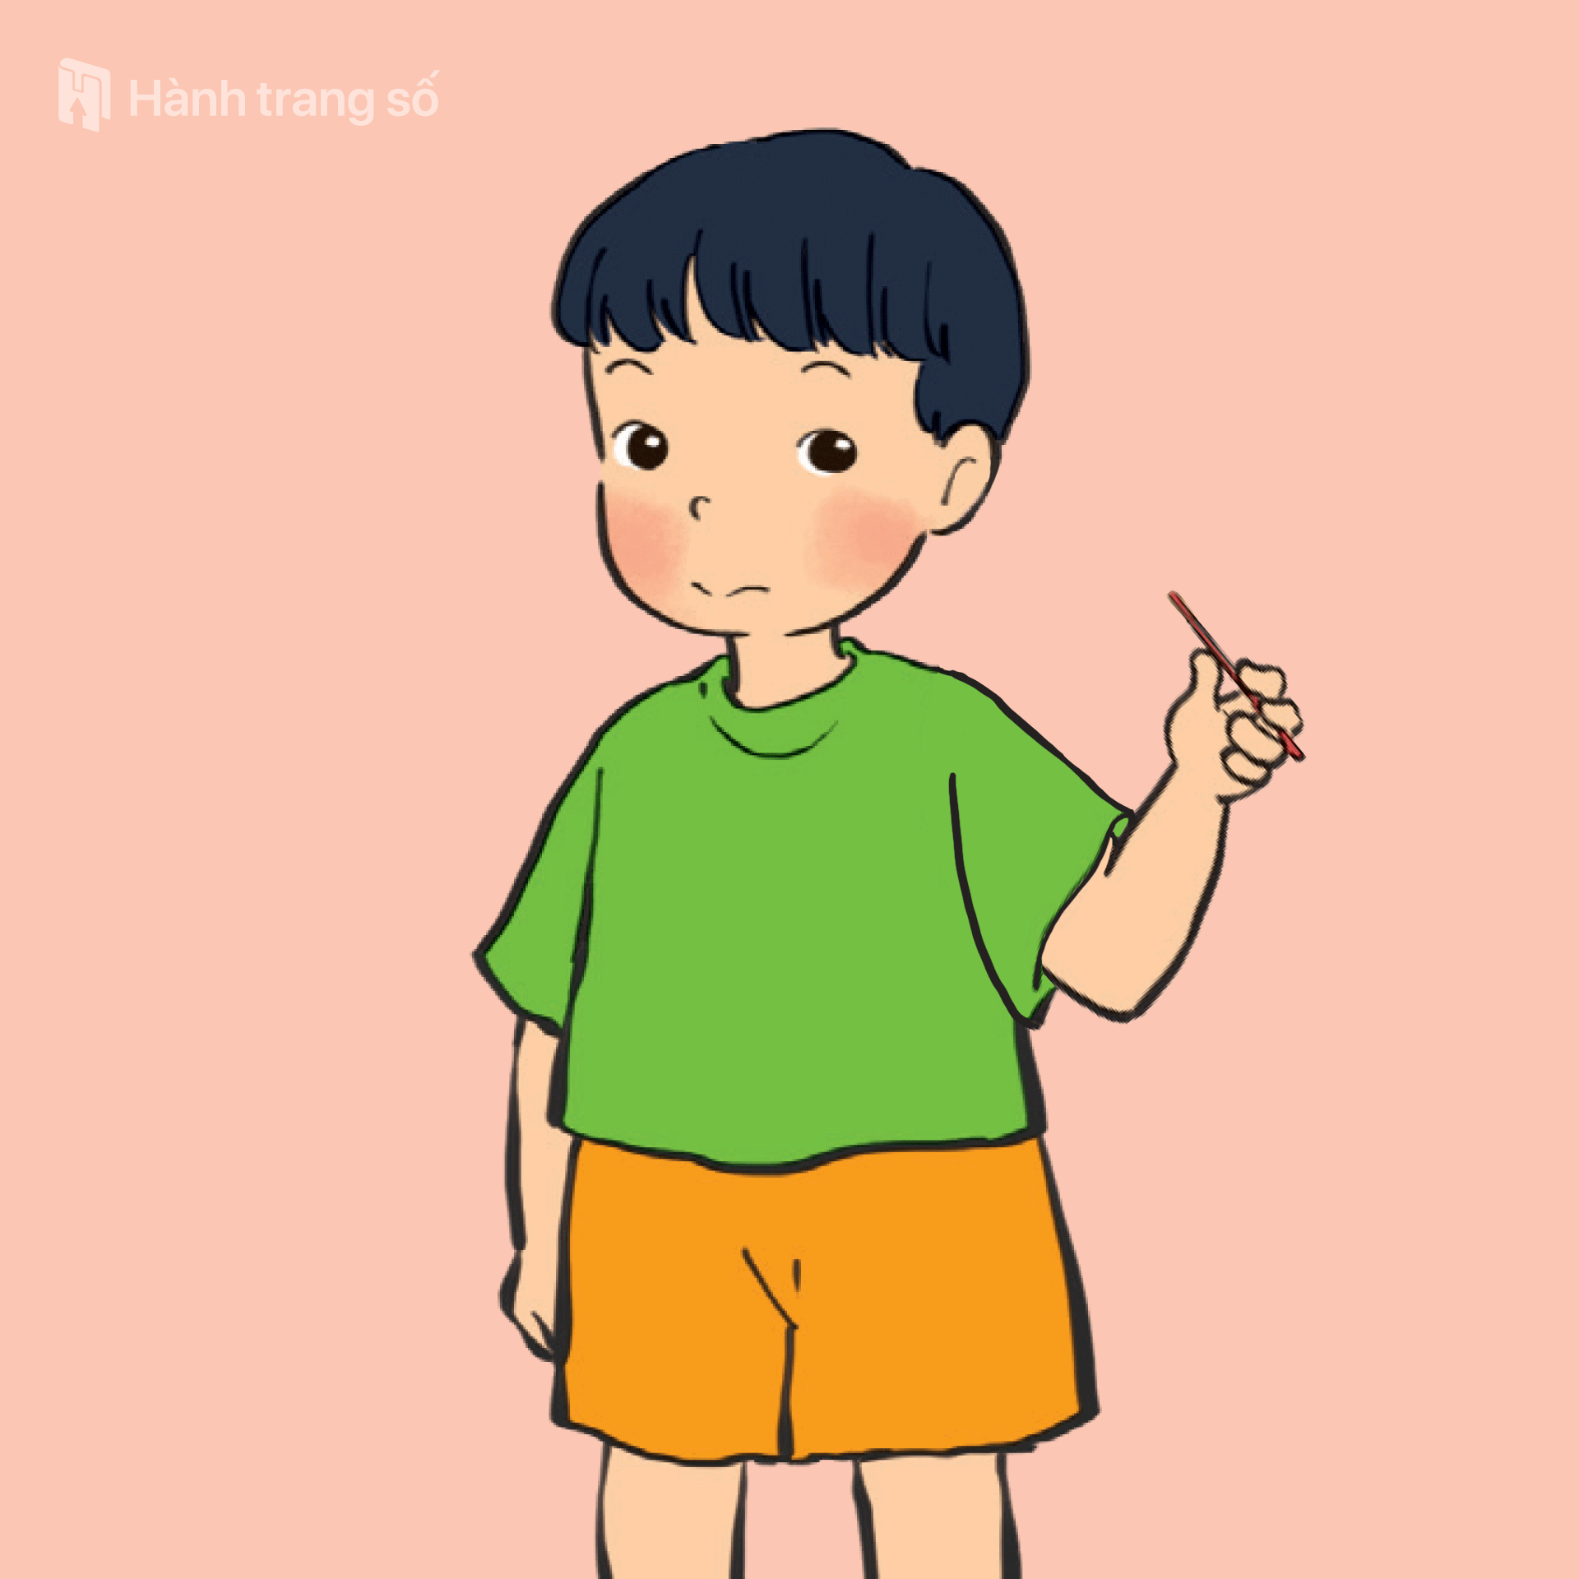
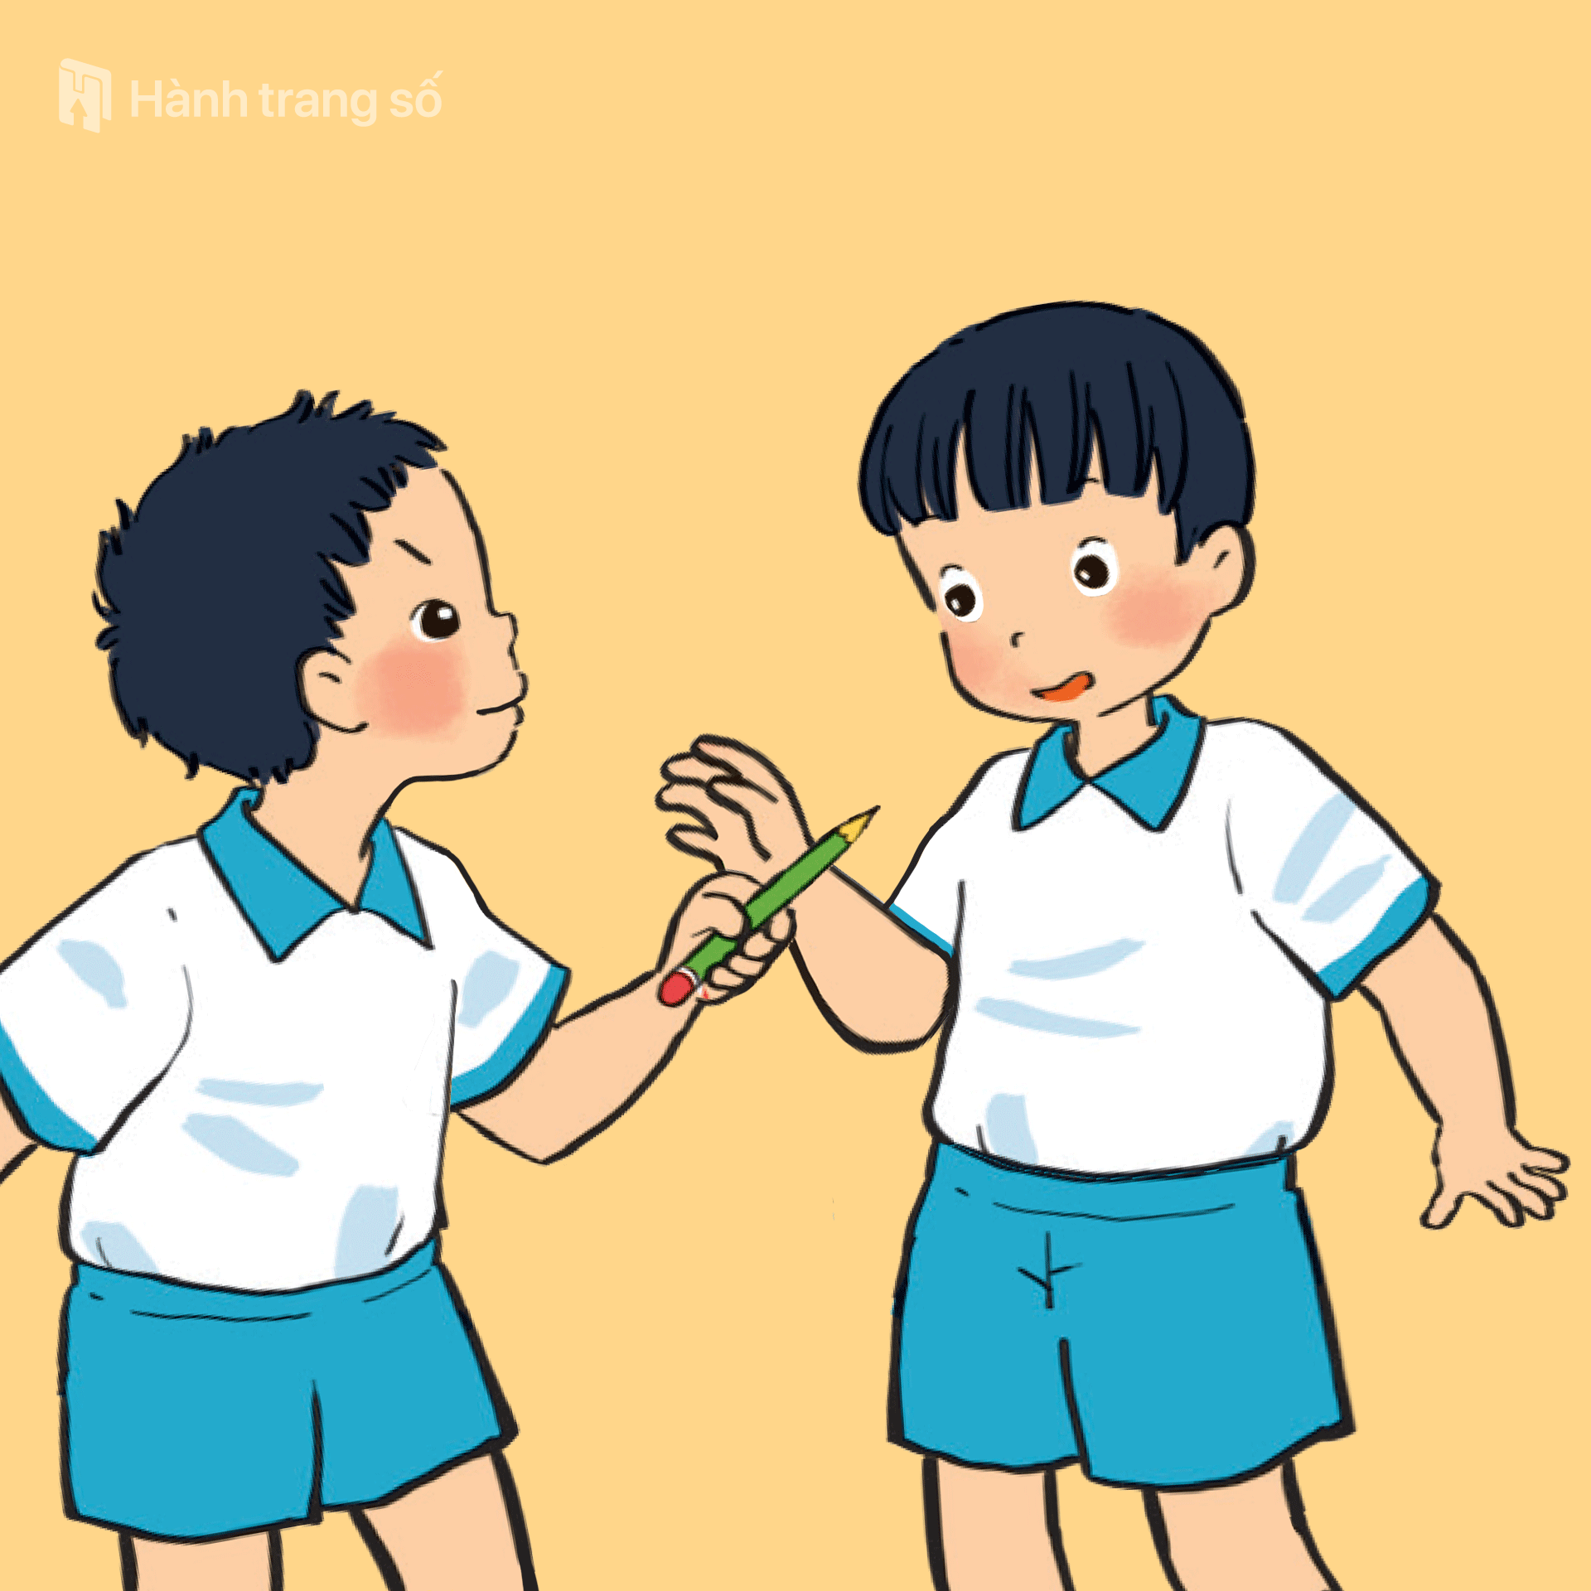
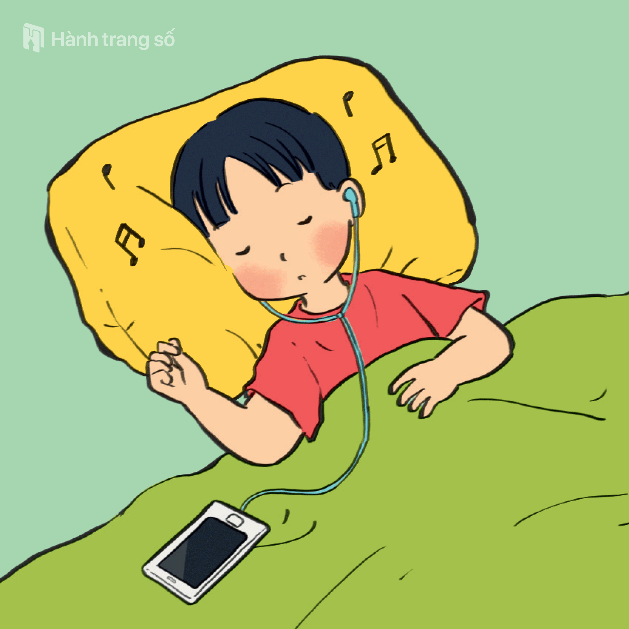

Slide 9
VẬN DỤNG
TNXH

Slide 10
Nói với bạn về những việc em và người thân đã làm được để bảo vệ mắt và tai.

Slide 11
Chúc các con chăm ngoan, học giỏi

